Slide 1
Особенности закупок у субъектов малого и среднего предпринимательства в рамках 223-ФЗ с 1.01.2022 г.

Slide 2
ч. 8. ст. 3 Закона 223-ФЗ Правительство Российской Федерации вправе установить:
2) особенности участия субъектов малого и среднего предпринимательства в закупке, осуществляемой отдельными заказчиками, годовой объем закупки, который данные заказчики обязаны осуществить у таких субъектов, порядок расчета указанного объема, а также форму годового отчета о закупке у субъектов малого и среднего предпринимательства и требования к содержанию этого отчета. Такие особенности могут предусматривать обязанность отдельных заказчиков осуществлять закупки, участниками которых могут быть только субъекты малого и среднего предпринимательства;
Постановление Правительства РФ от 11 декабря 2014 г. N 1352
«ОБ ОСОБЕННОСТЯХ УЧАСТИЯ СУБЪЕКТОВ МАЛОГО И СРЕДНЕГО ПРЕДПРИНИМАТЕЛЬСТВА В ЗАКУПКАХ ТОВАРОВ, РАБОТ, УСЛУГ ОТДЕЛЬНЫМИ ВИДАМИ ЮРИДИЧЕСКИХ ЛИЦ»
(в ред. Постановлений Правительства РФ от 26.06.2015 N 641, от 29.10.2015 N 1169, от 11.11.2015 N 1217, от 25.12.2015 N 1442,
от 23.04.2016 N 342, от 26.07.2016 N 719, от 02.08.2016 N 749,
от 19.08.2016 N 819, от 14.12.2016 N 1355, от 20.05.2017 N 608,
от 15.11.2017 N 1383, от 01.08.2019 N 1001, от 18.09.2019 N 1205,
от 24.11.2020 N 1909, от 09.12.2020 N 2058, от 29.12.2020 N 2339, от 19.06.2021 N 937, от 22.07.2021 N 1249, от 29.12.2021 N 2554, от 21.03.2022 N 417)

Slide 3
Обязанность проводить закупки у СМиСП с 01.01.2022 (п. 2 ПП)
Все юридические лица, указанные в ч. 2 ст. 1 Закона 223-ФЗ
ИСКЛЮЧЕНИЕ
2. Установить, что юридические лица, указанные в части 2 статьи 1 Федерального закона "О закупках товаров, работ, услуг отдельными видами юридических лиц" и являющиеся субъектами малого и среднего предпринимательства, вправе не применять настоящее постановление.

Slide 4
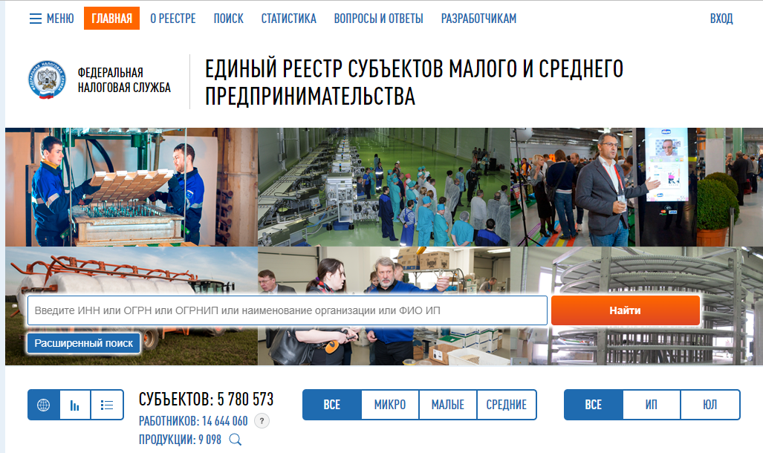
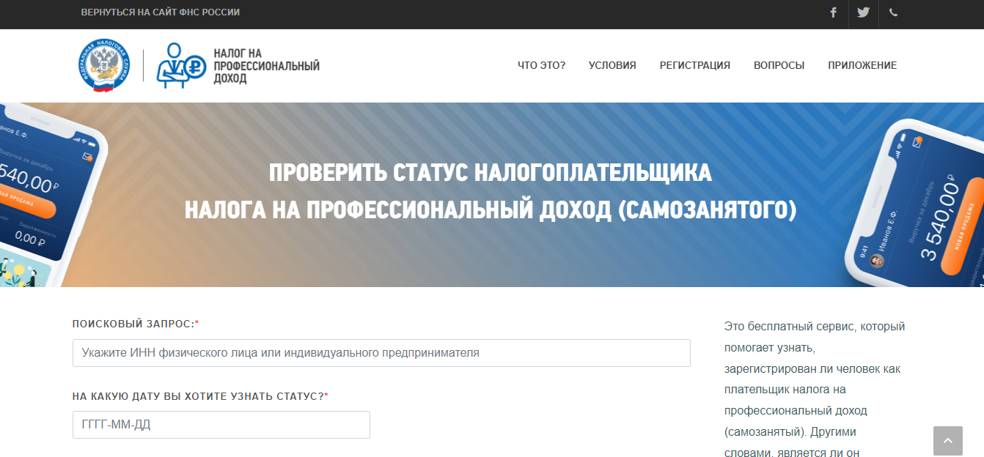
Кто относится к СмиСП в рамках закупок по 223-ФЗ
Федеральный закон 209-ФЗ от 24 июля 2007 г. «О развитии малого и среднего предпринимательства в Российской Федерации»
Самозанятые, которые приравнены к СМиСП – п. 2.4ПП 1352
https://npd.nalog.ru
https://rmsp.nalog.ru/
Новые правила должны применяться к физическим лицам, не являющимся ИП, и применяющим специальный налоговый режим в течение срока проведения эксперимента, установленного Федеральным законом от 27.11.2018 № 422-ФЗ, то есть до 31 декабря 2028 года включительно.

Slide 5
Размер квоты для закупок у СМиСП (п. 5 ПП 1352)
5. Годовой объем закупок у субъектов малого и среднего предпринимательства устанавливается в размере не менее чем 25 процентов совокупного годового стоимостного объема договоров, заключенных заказчиками по результатам закупок.
При этом совокупный годовой стоимостной объем договоров, заключенных заказчиками с субъектами малого и среднего предпринимательства по результатам закупок, участниками которых являются только СМиСП, должен составлять не менее чем 20 процентов совокупного годового стоимостного объема договоров, заключенных заказчиками по результатам закупок.

Slide 6
Механизмы привлечения СМиСП к закупкам (п. 4 ПП 1352)
а) участниками которых являются любые лица, в том числе субъекты малого и среднего предпринимательства;
б) участниками которых являются только субъекты малого и среднего предпринимательства; - 20%
в) в отношении участников которых заказчиком устанавливается требование о привлечении к исполнению договора субподрядчиков (соисполнителей) из числа субъектов малого и среднего предпринимательства.

Slide 7
При расчете СГОЗ не учитываются закупки: (п. 7 ПП 1352)
а) закупки для обеспечения обороны страны и безопасности государства;
б) закупки в области использования атомной энергии;
в) закупки, которые относятся к сфере деятельности субъектов естественных монополий в соответствии с Федеральным законом "О естественных монополиях";
г) закупки, которые осуществляются за пределами территории Российской Федерации и предметом которых является поставка товаров, выполнение (оказание) работ (услуг) за пределами территории Российской Федерации;
д) закупки финансовых услуг, включая банковские услуги, страховые услуги, услуги на рынке ценных бумаг, услуги по договору лизинга, а также услуги, оказываемые финансовой организацией и связанные с привлечением и (или) размещением денежных средств юридических и физических лиц;
е) закупки, сведения о которых составляют государственную тайну, при условии,
что такие сведения содержатся в документации о закупке или в проекте договора;
ж) закупки, в отношении которых принято решение Правительства Российской Федерации в соответствии с частью 16 статьи 4 Федерального закона;
…….ЖКХ

Slide 8
При расчете СГОЗ не учитываются закупки: (п. 7 ПП 1352)
з) закупки услуг по водоснабжению, водоотведению, теплоснабжению и газоснабжению (за исключением услуг по реализации сжиженного газа), а также по подключению (присоединению) к сетям инженерно-технического обеспечения по регулируемым в соответствии с законодательством Российской Федерации ценам (тарифам);
и) закупки работ (услуг), выполнение (оказание) которых может осуществляться только органом исполнительной власти в соответствии с его полномочиями либо подведомственными ему государственным учреждением и государственным унитарным предприятием, соответствующие полномочия которых устанавливаются федеральными законами, нормативными правовыми актами Президента Российской Федерации или нормативными правовыми актами Правительства Российской Федерации, а также законодательными актами соответствующего субъекта Российской Федерации;
к) закупки услуг по осуществлению авторского контроля за разработкой проектной документации на объект капитального строительства, проведению авторского надзора за строительством, реконструкцией и капитальным ремонтом объекта капитального строительства авторами, а также по проведению технического и авторского надзора за выполнением работ по сохранению объекта культурного наследия (памятников истории и культуры) народов Российской Федерации авторами проектов;

Slide 9
При расчете СГОЗ не учитываются закупки: (п. 7 ПП 1352)
л) закупки, предметом которых является аренда и (или) приобретение в
собственность объектов недвижимого имущества;
м) закупки энергоносителей;
н) закупки услуг добычи, хранения, отгрузки (перевалки) и переработки
энергоносителей;
о) закупки подвижного состава и материалов верхнего строения железнодорожного пути;
п) закупки результатов интеллектуальной деятельности у поставщика (исполнителя, подрядчика), обладающего исключительным правом на результат интеллектуальной деятельности или на средство индивидуализации, удостоверенным правоустанавливающим документом;
р) закупки услуг в области воздушных перевозок и авиационных работ;
с) закупки труб большого диаметра, используемых при строительстве
магистральных нефтепроводов и нефтепродуктопроводов;
т) закупки товаров, являющихся источником радиоактивной и химической опасности и применяемых для разведки, добычи, транспортировки и переработки сырой нефти и природного газа; ……. До Я1 и Я2 и Я3

Slide 10
Перечень мероприятий
1. Внести в Положение о закупке главу о закупках у СМиСП.
2. Утвердить перечень товаров, закупаемых у СМиСП
3. Включить в план закупок новый раздел у СМиСП – указать сумму, которая не учитывается для расчета объема у СмиСП в рамках п. 7 ПП1352, предусмотреть не менее 20% СГОД
4. Провести закупки у СМиСП в необходимом объеме.
5. Разместить отчет о закупках у СМиСП

Slide 11
Утверждение перечня закупок у СМиСП
Для осуществления закупок исключительно у СМиСП заказчики ОБЯЗАНЫ утвердить перечень товаров, работ, услуг на основе ОКПД2, который включает в себя наименование ТРУ и соответствующий код (с обязательным указанием разделов, классов и рекомендуемым указанием подклассов, групп и подгрупп, видов продукции (услуг, работ), а также категорий и подкатегорий продукции (услуг, работ).
Заказчик размещает перечень в ЕИС, а также на сайте заказчика в информационно-телекоммуникационной сети "Интернет".
Заказчик не правомерно проводит закупку исключительно у СМиСП, т.к. предмет закупки – «оказание брокерских услуг», т.к. в утвержденном им перечни такие закупки отсутствуют.
Решение Московского УФАС по делу 077/07/00-5515/2021 от 05.04.2021

Slide 12
Особенности закупок товаров, работ, услуг, включенных в перечень
В случае если начальная (максимальная) цена договора (цена лота) на поставку товаров, выполнение работ, оказание услуг НЕ ПРЕВЫШАЕТ 200 МИЛЛИОНОВ РУБЛЕЙ и указанные товары, работы, услуги включены в перечень, заказчик ОБЯЗАН осуществить закупки таких товаров, работ, услуг у субъектов малого и среднего предпринимательства.
В случае если начальная (максимальная) цена договора (цена лота) на поставку товаров, выполнение работ, оказание услуг ПРЕВЫШАЕТ 200 МИЛЛИОНОВ РУБЛЕЙ, но не превышает 800 миллионов рублей и указанные товары, работы, услуги включены в перечень, заказчик ВПРАВЕ осуществить закупки таких товаров, работ, услуг у субъектов малого и среднего предпринимательства.

Slide 13
При осуществлении закупки в соответствии с подпунктом "б" пункта 4 настоящего Положения заказчик вправе по истечении срока приема заявок осуществить закупку в порядке, установленном положением о закупке, без соблюдения правил, установленных настоящим Положением, в случаях, если:
а) субъекты малого и среднего предпринимательства не подали заявок на участие в такой закупке;
б) заявки всех участников закупки, являющихся субъектами малого и среднего предпринимательства, отозваны или не соответствуют требованиям, предусмотренным документацией о закупке;
в) заявка, поданная единственным участником закупки, являющимся субъектом малого и среднего предпринимательства, не соответствует требованиям, предусмотренным документацией о закупке;
г) заказчиком в порядке, установленном положением о закупке, принято решение (за исключением случая осуществления
конкурентной закупки) о том, что договор по результатам закупки не
заключается.

Slide 14
Процедуры проведения закупок у СМСП
Форма торгов | НМЦД до 30 млн. руб. | НМЦД больше 30 млн. руб.
Конкурс в эл. Форме Аукцион в эл. Форме Запрос предложений в эл. форме до 15 млн. руб. Запрос котировок в эл. форме до 7 млн. руб. | Мин. 7 дней Мин. 7 дней Мин. 5 раб. Дней Мин. 4 раб. дня | Мин. 15 дней Мин. 15 дней Нельзя нельзя
Закупки проводятся только в электронной форме
Перечень способов закупок закрытый

Slide 15
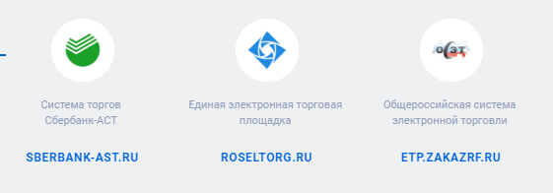
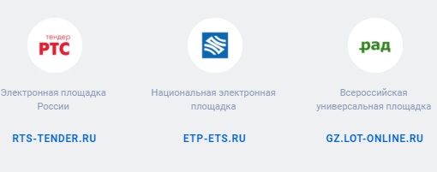
На каких площадках проводятся закупки у СМСП
Распоряжение Правительства РФ от 12.07.18 № 1447-р

Slide 16
Особенности проведения аукциона для СМиСП
1) "шаг аукциона" составляет от 0,5 процента до пяти процентов начальной (максимальной) цены договора;
2) снижение текущего минимального предложения о цене договора осуществляется на величину в пределах "шага аукциона";
3) участник аукциона в электронной форме не вправе подать предложение о цене договора, равное ранее поданному этим участником предложению о цене договора или большее чем оно, а также предложение о цене договора, равное нулю;
4) участник аукциона в электронной форме не вправе подать предложение о цене договора, которое ниже, чем текущее минимальное предложение о цене договора, сниженное в пределах "шага аукциона";
5) участник аукциона в электронной форме не вправе подать предложение о цене договора, которое ниже, чем текущее минимальное предложение о цене договора, в случае, если оно подано этим участником аукциона в электронной форме.

Slide 17
Общие принципы закупок для МСП
Обеспечение заявки:
Денежные средства на специальные счета в спец банки.
Банковская гарантия
Обеспечение не выше 2% НМЦД
Заявка на участие в закупках:
Первая часть.
Вторая часть (кроме запроса котировок).
Договор:
Заключается на ЭТП
ОИД не выше 5% НМЦД
Возможен протокол разногласий
Срок оплаты – 7 раб. дней (п. 28 ПП1352 – с 21.03.2022, до 21.03.22 – 15 раб. дней).

Slide 18
Оплата по договору, заключенному с СМиСП
Договор был заключен с единственным поставщиком, который являлся СМП. Не зависимо от способа закупок срок оплаты д.б. в течение 15 раб. дней после приемки.
Постановление Якутского УФАС России от 22.07.2021 по делу N 014/04/7.32.3-1177/2021
Согласно части 9 статьи 7.32.3 КоАП РФ нарушение заказчиком установленного законодательством Российской Федерации в сфере закупок товаров, работ, услуг отдельными видами юридических лиц срока оплаты товаров, работ, услуг по договору (отдельному этапу договора), заключенному по результатам закупки с субъектом малого или среднего предпринимательства, - влечет наложение административного штрафа на должностных лиц в размере от тридцати тысяч до пятидесяти тысяч рублей; на юридических лиц - от пятидесяти тысяч до ста тысяч рублей.
См. Решение Московского УФАС по делу 077/07/00-5515/2021 от 05.04.21

Slide 19
Отчетность о закупках у СМиСП
Отчет формируется до 01 февраля следующего года за отчетным.
Форма и порядок заполнения указаны в ПП 1352.
Формируется по фактическим оплатам

